Slide 1
Внеклассное мероприятие по географии для 7 класса «Географический парад знаний»
Учитель географии МАОУ «Лицей № 36»
Курчаткина М.В.

Slide 2
Цели и задачи:
Образовательная:
способствовать обобщению и закреплению знаний учащихся по географическим вопросам;
Развивающая:
способствовать развитию логического мышления, умения быстро и правильно излагать свои мысли при ответах на поставленные вопросы, умения общаться в коллективе, отстаивать свою точку зрения;
посредством элементов игры, соревнования и проблемных вопросов способствовать повышению интереса учащихся к географии;
способствовать развитию географического мышления, то есть научить их мыслить комплексно и пространственно, решать доступные им географические проблемы.
Воспитательная:
способствовать нравственному воспитанию учащихся, формируя у них любовь к уникальной природе Земли;
формирование экологического сознания.

Slide 3
1 Конкурс «Разминка»
Как называется сборник географических карт?
Назовите самую длинную параллель земли?
Как называется линия, до которой нельзя дойти?
Прибор для измерения азимута?
Модель земли?
Что располагается между платформами?
Природный комплекс, созданный деятельностью человека
Какой единый материк составляли южные материки?
Какой материк не имеет вулканов?
Что лежит в основании всех равнин?
В каком месте наибольшая глубина Мирового океана.
Изолиния одинаковых температур.
Страна, занимающая целый континент
Какой океан не имеет связи с Северным Ледовитым океаном?
Ветры, меняющие свое направление два раза в год
Кто впервые совершил кругосветное плавание?
Постоянные ветра, дующие от тропических широт к экватору.

Slide 4
Ответы
Атлас
Экватор
Горизонт
Компас
Глобус
области складчатости
антропогенный
Гондвана
Австралия
Платформы
Марианский желоб
Изотерма
Австралия
Индийский океан
Муссоны
Магеллан
пассаты

Slide 5
2 конкурс «Отгадай путешественников и мореплавателей»
Вопрос 1 команде
В 1926-1927 гг. возглавил экспедицию в северо-восточную часть Африки с целью изучения культурных растений. Было собрано более 6000 образцов культурных растений и установлено, что Эфиопия является родиной твердых сортов пшеницы.

Slide 6
2 конкурс «Отгадай путешественников и мореплавателей»
Вопрос 2 команде
Это мореплаватель родился в 1451 году в Генуе (Италия), с 1476 по 1485 годы жил в Португалии и на острове Мадейра. Возглавил экспедицию с целью поиска пути в богатую Индию, но в 1492 году привел испанские корабли к неизвестным землям за Атлантическим океаном. Открытие Нового Света стало величайшим событием в истории человечества.

Slide 7
2 конкурс «Отгадай путешественников и мореплавателей»
Вопрос 3 команде
В 1521 году из Испании под началом этого мореплавателя отправился флот из 5 кораблей, на борту которых находилось 237 человек. Так началось кругосветное плавание. Через три года в сентябре 1524 года в порту Севильи бросил якорь корабль «Виктория», его экипаж состоял из 18 человек, среди которых не было инициатора плавания. Он погиб в апреле 1521 года на Мактане, одном из Филиппинских островов.

Slide 8
2 конкурс «Отгадай путешественников и мореплавателей»
Вопрос 4 команде
Этот путешественник родился в 1769 году в семье немецкого дворянина. Биолог по образованию. Вместе со своим другом Бонпланом с 1799 по 1802 год изучали природу Южной Америки. За его вклад в изучение этого материка его называют «вторым Колумбом»

Slide 9
Ответы
Николай Иванович Вавилов
Христофор Колумб
Фернан Магеллан
Александр Гумбольд

Slide 10
3 Конкурс «Географические шарады»
Первое можно из снега слепить, Грязи кусок может тоже им быть. Ну, а второе - мяча передача, Важная это в футболе задача. Целое Люди в походы берут, Ведь без него они путь не найдут

Slide 11
3 Конкурс «Географические шарады»
Начало слова есть местоимение, Что выскочки кричат без промедления, А что в конце - ребёнок надевает, Одежда та без рукавов бывает. Всё вместе - это остров очень жаркий, Сияет солнце в небесах там ярко.

Slide 12
3 Конкурс «Географические шарады»
Последней буквой алфавита Открыто слово и закрыто. А между ними без седла Стоит лошадка, что мала. Вы это слово знать должны: Оно — название страны.

Slide 13
3 Конкурс «Географические шарады»
Часть первая — мост, Но без буквы конечной.
Вторая — звучит на болоте беспечно. А целое — местность. Любимая пламенно, Которую люди зовут Белокаменной.

Slide 14
Ответы
Ком + пас –компас
Я + майка = Ямайка
Я + пони = Япония
Мос + ква = Москва

Slide 15
4 Конкурс «Блиц-опрос: самый-самый»
Самый большой материк Земли
Самая южная точка планеты
Самая большая по площади страна
Самый высокий вулкан Африки
Самая большая в мире пустыня
Самый маленький материк
Самая высокая точка Земли
Самые высокие горы России
Самая длинная горная система России
Самая высокая вершина России
Самое глубокое озеро в мире
Самый влажный материк
Самый большой полуостров
Самый большой остров на Земле

Slide 16
Ответы
Евразия
Южный полюс в Антарктиде
Россия
Килиманджаро
Сахара
Австралия
Джомолунгма или Эверест
Кавказ
Урал
Эльбрус на Кавказе
Байкал
Ю.Америка
Аравийский
Гренландия

Slide 17
5 конкурс «География и юмор»
Зелёный платок уронили в Желтое море. Каким его вытащили из воды
Назовите самый тонкий и острый мыс
Каким озером любуются в театре
В какой стране все животные с сумками бегают
Какой остров, потеряв букву, становится геометрической фигурой
Какую цепь нельзя поднять
На каком фронте не воюют армии
Какое государство можно носить на голове
Какая европейская столица стоит на скошенной траве
Какая из двух гор выше: Эверест или Джомолунгма?
Назовите самую сладкую и любимую всеми детьми пустыню
Именем какого полуострова нашей страны называют задние ряды парт в классе?

Slide 18
ответы
мокрым
мыс Игольный
Лебединым озером)
Австралия
Куба
Горную цепь
на атмосферном
Панама
Париж на Сене
Это разные названия одной и той же горы
Каракумы
Камчатка

Slide 19
6 Конкурс «Три попытки»
Вопрос
1.Это африканское озеро питается за счет рек и атмосферных осадков, самая многоводная река, впадающая в озеро, - Кагера.
2.Средняя глубина озера 40 м, оно лежит в пологом тектоническом прогибе.
3.Это самое большое по площади озеро Африки.

Slide 20
6 Конкурс «Три попытки»
Вопрос
1.Это дерево африканской саванны практически не горит в огне, зато его врагами являются слоны, поглощающие рыхлую древесину.
2. По подсчетам ученых, дерево живет 4-5 тысяч лет.
3.Это чуть ли не самое «тучное» дерево планеты: встречаются экземпляры 20 и даже 40 м в обхвате.

Slide 21
6 Конкурс «Три попытки»
Вопрос
1.Из-за охлаждающего влияния холодного Бенгельского течения для этой пустыни Африки характерны осадки не в виде дождя, а в виде тумана.
2.Только в этой пустыне встречается удивительное растение вельвичия.
3.Эта пустыня расположена на берегу Атлантического океана.

Slide 22
6 Конкурс «Три попытки»
Вопрос
1.Истоком этой реки считается река Кагера, впадающая в озеро Виктория.
2.Эта река впадает в Средиземное море.
3.Самая длинная река Африки и мира.

Slide 23
ответы
Виктория
Баобаб
Намиб
Нил

Slide 24
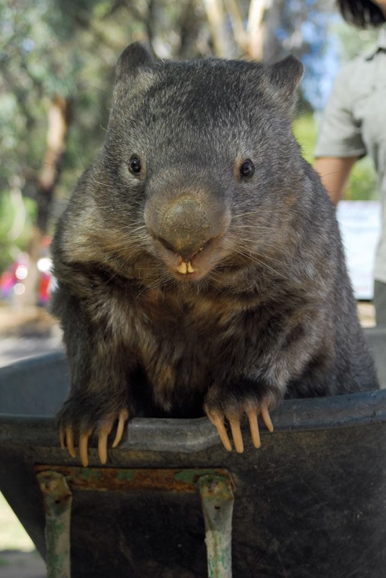
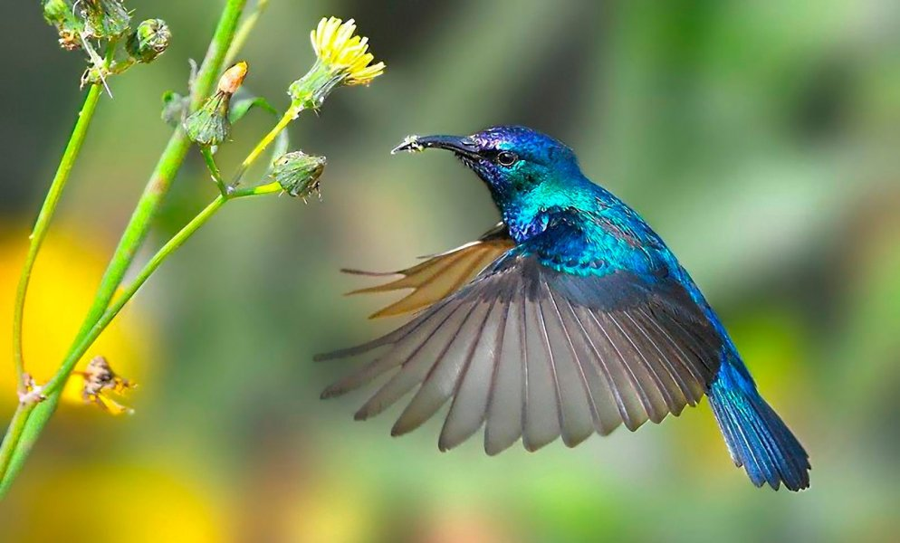
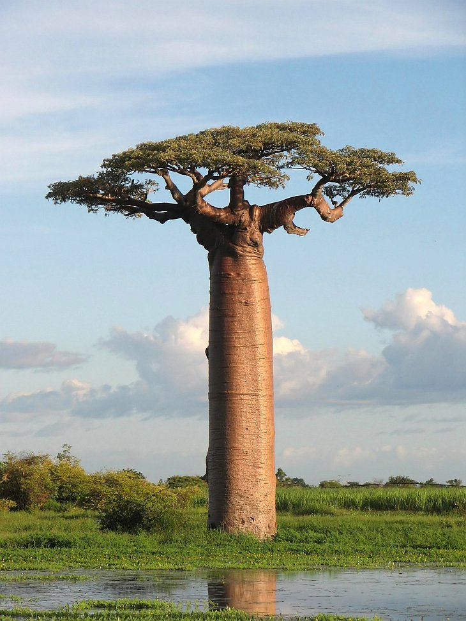
7 конкурс «Фотогалерея»
Колибри
Вомбат
Баобаб

Slide 25
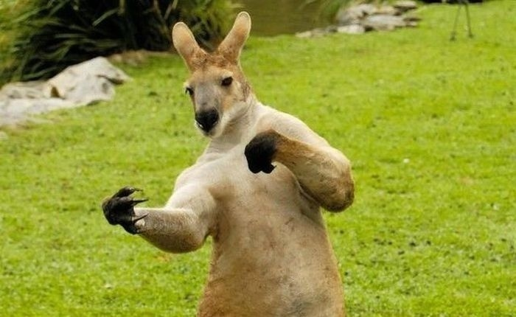
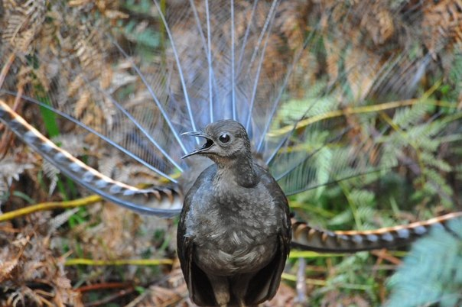
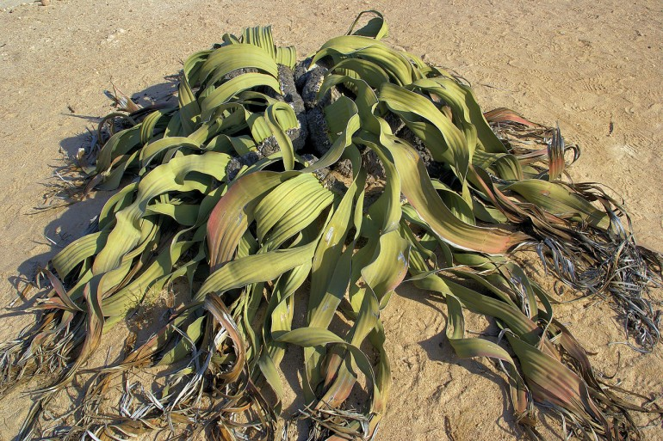
Кенгуру
Лирохвост
Вельвия

Slide 26
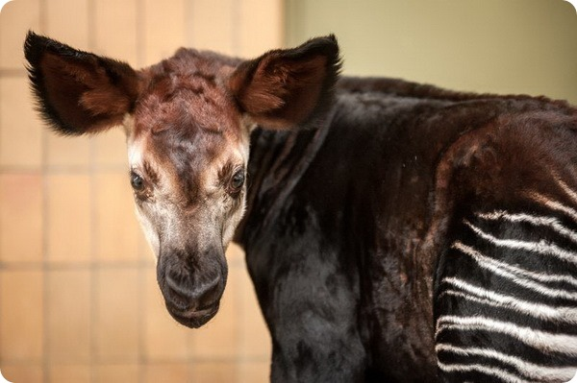
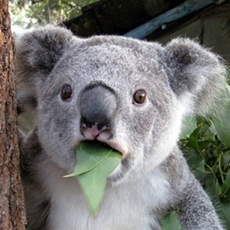
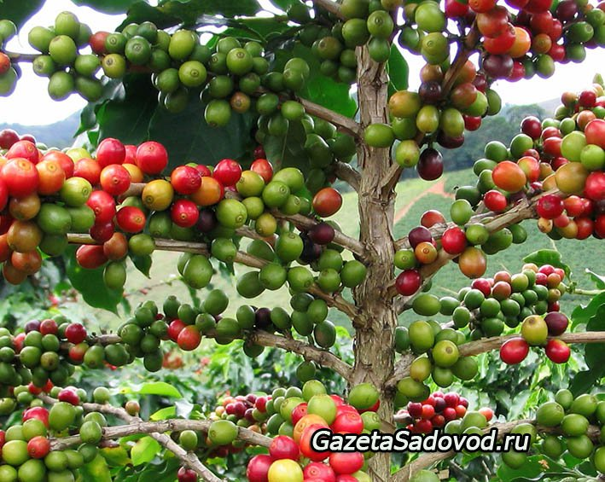
Окапи
Коала
Кофе-Дерево

Slide 27
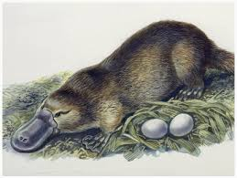
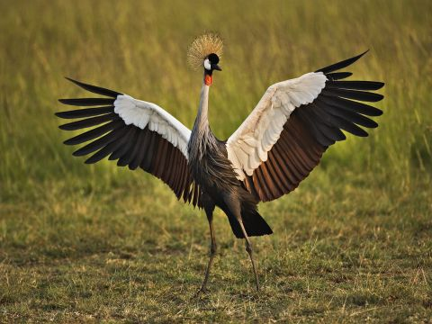
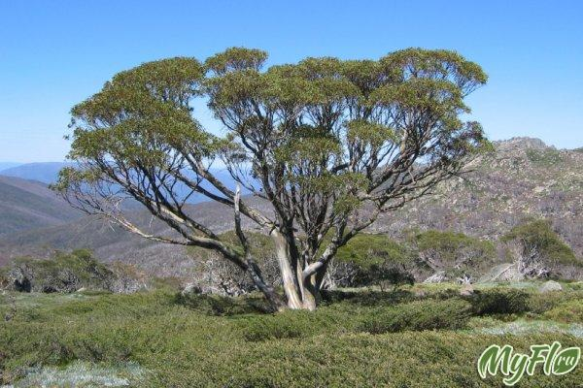
Утконос
Птица Секретарь
Эвкалипт

Slide 28
8 Конкурс «капитанов»
Дневник
несостоявшегося
путешествия

Slide 29
ответы
Исправление географических ошибок
Африка не омывается Тихим океаном
Ствол вельвичии не более 50 см, из него не делают корабли
Окапи обитают во влажных экваториальных лесах, а не в саваннах
Броненосцы обитают в Южной Америке, а не в Африке
Индейцы– местные жители Америки
Река Нигер протекает в северо-западной части Африки

Slide 30
Подведение итогов
и награждение

